Slide 1
СКЛАДИО - ОБЛАЧНАЯ WMS ДЛЯ СРЕДНЕГО БИЗНЕСА
Маркетинговый анализ
600 млн ₽
≈ 400
1,5 млн ₽
3,5 мес
+30%
годовая регулярная выручка
активных клиентов
средний контракт (ACV) в год
средний цикл сделки
цель по ARR на год
Алёна Лепилина
Магистратура «Управление IT-продуктом», 2 курс

Slide 2
АНАЛИЗ РЫНКА
Спрос растёт под действием 4 факторов, и он отложенный
Факторы, формирующие спрос на WMS
Характер спроса: отложенный и рациональный
1
Бум e-commerce. Растут объёмы заказов и требования к скорости сборки - ручной учёт и Excel перестают справляться, компании «дорастают» до автоматизации склада.
- компания созревает до покупки месяцами;
- решение принимает группа: склад, операционный или ИТ-директор, финдир;
- бюджет планируется заранее, часто на Q4 следующего года;
- средний цикл сделки - 3,5 месяца; горячих запросов в поиске мало.
2
Уход зарубежных вендоров. SAP EWM и Manhattan освободили часть спроса: компании, строившие на них процессы, ищут замену.
Почему сейчас окно для облачной WMS
3
Курс на импортозамещение ПО. Российское решение становится доступным и предпочтительным выбором одновременно.
Средний бизнес готов автоматизироваться, но боится долгих enterprise-внедрений, а коробочные модули на «1С» негибки под сложную логистику.
Между полюсами - незакрытая потребность: система с быстрым запуском, несколькими складами в одном окне и без проекта на полгода. Подписка снимает два барьера: стартовый чек и длинное внедрение.
4
Зрелость среднего бизнеса. Потери от пересортицы и ошибок комплектации уже ощутимы, а спроса на долгие и дорогие
enterprise-внедрения нет.
Вывод для маркетинга: спрос нельзя собрать в моменте - стратегия строится вокруг накопления и квалификации пайплайна (SQL). Лаг «касание → контракт» - 2-3 квартала. Запущенный сейчас маркетинг конвертируется в контракты следующего бюджетного года.
2

Slide 3
АНАЛИЗ РЫНКА
Стадия жизненного цикла - рост: иерархия игроков ещё не зафиксирована
Стадия жизненного цикла продукта
Гипотезы о точках роста
Рост
1
Работа в бюджетный цикл. Пайплайн, созревший к Q3, попадает в окно бюджетирования клиентов (Q4) и конвертируется в контракты после утверждения бюджета. Лаг «контакт → контракт» составляет 2-3 квартала, он закладывается в годовой план.
Рынок растёт (бум e-commerce, импортозамещение), категория не насыщена: спрос только формируется, горячих запросов мало.
Продукт прошёл стадию выхода на рынок: ARR 600 млн ₽, ≈ 400 клиентов, ACV 1,5 млн ₽/год - повторяемая модель продаж и готовые интеграции.
Конкурентное поле перестраивается после ухода зарубежных игроков; облачная ниша среднего сегмента обозначена, явного лидера в ней нет.
2
Формирование спроса важнее сбора. Горячих запросов мало - рост идёт за счёт каналов, которые создают спрос (контент/SEO, вебинары, конференции) без масштабирования поиска.
3
Персонализация по ролям - проверяемая гипотеза. Разделение коммуникации (склад - скорость, ИТ - внедрение, финансы - ROI) должно поднять конверсию MQL→SQL без роста бюджета. Проверка: сравнение конверсии ролевых треков с базовой через квартал.
Задача фазы роста - скорость захвата позиции в растущем сегменте. Цель +30% нового ARR согласуется с этой фазой.
3

Slide 4
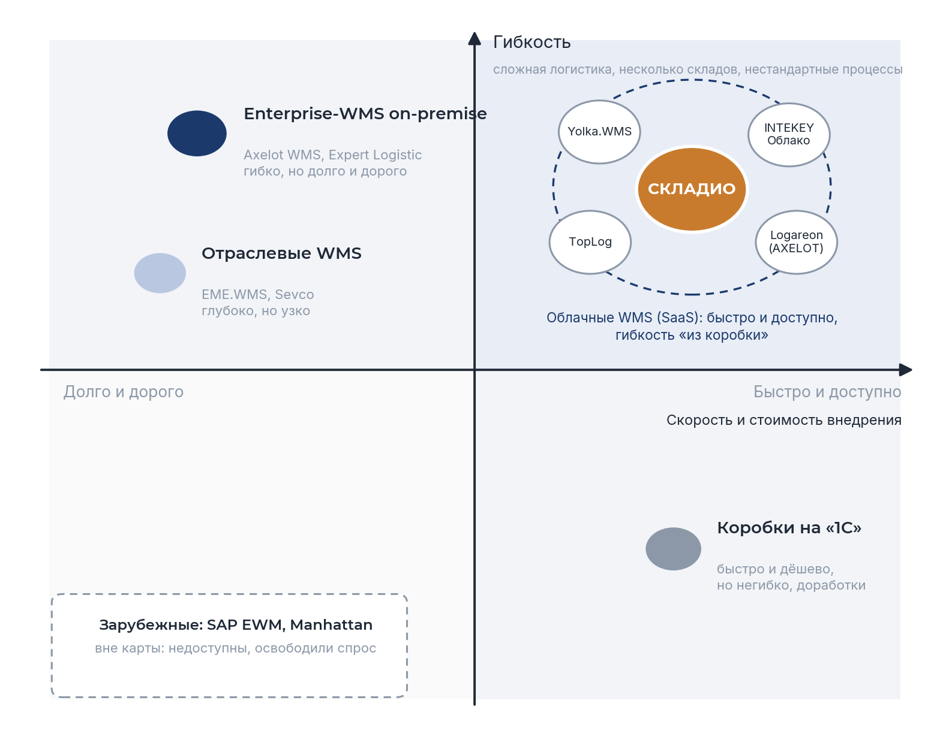
АНАЛИЗ КОНКУРЕНТОВ
Ниша облачной WMS занята, но слабо дифференцирована
Вывод с карты
Облачный квадрант уже частично занят: Yolka.WMS, INTEKEY Облако, TopLog, Logareon. Все продают по сути одно и то же - быстрый старт, подписка, интеграции. Явного лидера и явного отличия ни у кого нет.
Уточнения к полю игроков
- Границы архетипов размыты: у «нишевого» TopLog есть облачное SaaS-направление, то есть он прямой конкурент в квадранте.
- Enterprise-вендоры уже движутся в облако: Logareon - продукт AXELOT.
- Коробки на «1С» забирают низ сегмента;
Задача - выиграть сравнение внутри облачного квадранта, отгородиться от enterprise сверху и 1С снизу.
Позиции на карте расставлены по качественному анализу, так как цены и доли конкурентов закрыты
4

Slide 5
АНАЛИЗ КОНКУРЕНТОВ
Рост - через каналы, которые создают спрос, и доказуемое отличие
Гипотезы о точках роста
Точка дифференциации
1
Контент/SEO - главный канал накопления пайплайна, потому что это единственное сочетание «дёшево + качественные MQL»; эффект накапливается кварталами.
Внутри облачного квадранта - выигрывать фактами: реальные сроки старта по собственным проектам, число и глубина готовых интеграций с 1С и маркетплейсами, работа всех складов в одном окне как стандарт.
Против enterprise и коробок - «enterprise-возможности без их цены и сроков».
Укгрозы: enterprise-вендоры уже идут в облако (Logareon от AXELOT), коробки на 1С удерживают низ сегмента ценой.
2
Вебинары → SQL через квалификацию по ролям. Поток MQL уже есть; ролевые треки отсекают нецелевых и поднимают конверсию у тех, у кого бюджетное окно близко.
3
Конференции - канал крупных сделок. Точечное участие: доклад и заранее назначенные встречи с ЛПР вместо стенда ради присутствия - отдача при меньшей стоимости.
Обязательная задача: собрать 2-3 собственных измеримых кейса из базы ≈ 400 клиентов (скорость сборки до/после, срок запуска, снижение ошибок) в первые два квартала контент-плана.
4
Импортозамещение в среднем сегменте. Складские подразделения крупных компаний и средний бизнес, ориентировавшийся на SAP EWM и Manhattan, ищут замену. До кейсов миграции - второстепенный трек.
5
Отказ от масштабирования холодного аутрича. Противоречит отложенному спросу и ограничению CAC payback ≤ 12 мес; бюджет переносится в контент и вебинары.
5

Slide 6
СЕГМЕНТ И УЧАСТНИКИ СДЕЛКИ
Приоритет - e-commerce 300 млн - 3 млрд ₽
 | Руководитель склада / логистики · инициатор | Операционный или ИТ-директор · ЛПР | Финансовый директор · согласующий
Боли | Пересортица, ручной учёт в Excel, ошибки комплектации, зависимость от одного незаменимого сотрудника. Хочет: порядок и скорость сборки. | Зоопарк систем, риск долгого и дорогого внедрения. Хочет: быстрый старт, интеграция с «1С», надёжность. | Не видит отдачи от ИТ-затрат. Хочет: понятную окупаемость - сколько сэкономит на потерях и трудозатратах.
Глубинный инсайт | «Если ключевой человек уйдёт или заболеет в разгар сезона, склад встанет». Каждая пересортица в пик - его имя в рассылке руководству. Устал работать в режиме тушения пожаров и быть базой данных. | Его оценивают за сроки, бюджет и отсутствие сбоев. За плечами - проект, который «внедряли полтора года». Боится собственной подписи под календарным планом, который сорвётся. | Каждый год защищает ИТ-бюджет перед собственником, не имея языка для доказательства отдачи. «Дайте цифру, с которой я не буду выглядеть человеком, потратрившим бюджет без выхлопа».
Причина покупки | Переложить знание о складе из головы сотрудника в систему: она сама ведёт кладовщика к ячейке, зависимость от конкретного человека снижается. | Облако снимает проект «на полгода» и инфраструктурную часть; готовые интеграции превращают внедрение в подключение. Он покупает предсказуемость собственного результата. | Разговор на языке потерь: расчёт «стоимости бездействия» против подписки 1,5 млн ₽/год - предсказуемые OPEX вместо капитального проекта.
Триггер к действию | Срыв в пик распродажи, штраф маркетплейса, уход ключевого сотрудника. | Инициатива склада совпадает с его планом порядка в системном ландшафте; уход зарубежного вендора требует замены в сжатые сроки. | Расчёт ROI на цифрах клиента; совпадение с окном планирования бюджета (часто Q4).
Скрытая четвёртая роль - собственник: финдир защищает бюджет перед ним, поэтому материалы для финдира (ROI-расчёт, одностраничный кейс) должны быть пригодны для пересылки собственнику как есть, без перевода с языка ИТ.
6

Slide 7
ЦЕННОСТНОЕ ПРЕДЛОЖЕНИЕ
Складу скорость, ИТ - внедрение, финансам - ROI
ОБЩЕЕ ПОЗИЦИОНИРОВАНИЕ
Для среднего бизнеса - розничных сетей, e-commerce и дистрибьюторов со складами 1 000-20 000 м², которым enterprise-внедрение дорого и долго, а коробка на «1С» тесна, - «СКЛАДИО» является самым быстрым способом получить полноценную WMS среди облачных систем управления складом: старт занимает недели вместо месяцев, интеграции с «1С» и маркетплейсами готовы из коробки, все склады работают в одном окне, оплата - предсказуемая годовая подписка без капитального проекта.
Руководитель склада / логистики
СКОРОСТЬ И ПОРЯДОК
Операционный / ИТ-директор
ПРЕДСКАЗУЕМОСТЬ ЗАПУСКА
Финансовый директор
ПОНЯТНАЯ ОКУПАЕМОСТЬ
«Склад перестаёт держаться на одном человеке: система сама ведёт кладовщика к ячейке, сборка идёт быстро, пересортица резко сокращается - даже в пик сезона и с новичком в смене».
«Запуск за недели вместо проекта на полгода: готовые интеграции с 1С и маркетплейсами, обновления и поддержка на стороне вендора - вы отвечаете за результат, инфраструктура остаётся у вендора».
«Считайте стоимость хаоса: пересортица, штрафы маркетплейсов, возвраты и лишние руки в штате стоят дороже подписки - покажем расчёт на ваших цифрах».
ИНСАЙТ
ИНСАЙТ
ИНСАЙТ
Личный страх: склад встанет без незаменимого сотрудника, а каждая пересортица в пик будет атрибутировать вину ему.
Его оценивают за сроки, бюджет и отсутствие сбоев; боится собственной подписи под календарным планом, который сорвётся.
Защищает ИТ-бюджет перед собственником без языка для доказательства отдачи; ему нужна цифра для защиты бюджета.
ФОРМАТЫ
ФОРМАТЫ
ФОРМАТЫ
Демо «день из жизни склада», разбор «как убрать пересортицу за месяц», калькулятор потерь от ошибок. Внешние эффекты только с пометкой «отраслевой бенчмарк».
Технический разбор интеграции с 1С (Habr), план пилота на одном складе, чек-лист «что нужно от площадки для старта за N недель».
ROI-калькулятор «сколько стоит склад без WMS», одностраничный финансовый кейс для пересылки собственнику «как есть», сравнение «подписка vs капитальный проект».
7

Slide 8
КЛЮЧЕВАЯ МАРКЕТИНГОВАЯ ЗАДАЧА
+25% SQL за 12 месяцев, конверсия MQL→SQL +20%, CAC payback ≤ 12 мес
SMART | Формулировка
S · Specific | Увеличить поток SQL из приоритетного сегмента (e-commerce 300 млн - 3 млрд ₽, склады 1 000-20 000 м²) и поднять конверсию MQL→SQL: ролевой контент в каналах с доказанной экономикой (Habr, vc.ru, вебинары), дожим вебинарного пула, точечные конференции как доступ к ЛПР, сбор 2-3 собственных кейсов. Холодный обзвон и упор на горячий поиск не масштабируются.
M · Measurable | SQL +25% к базе (база фиксируется в первый месяц); конверсия MQL→SQL +20% относительно базы; цикл сделки ниже базовых 3,5 мес; CAC payback ≤ 12 мес (потолок CAC ≈ 1,0-1,2 млн ₽ при валовой марже 70-80%); ≥ 2 опубликованных кейса. Критерий: +25% к концу Q2 2027 и удержание уровня в Q3 2027.
A · Achievable | Рост достигается без пропорционального роста бюджета: перераспределение из холодного аутрича и квалификация имеющегося потока MQL; контент/SEO уже даёт качественные лиды дёшево, конференции дали две крупные сделки в пайплайне.
R · Relevant | Прямая составляющая бизнес-цели: +30% нового ARR ≈ 120 новых контрактов при ACV 1,5 млн ₽ невозможны без опережающего накопления SQL. Лаг «касание → контракт» 2-3 квартала задаёт годовой горизонт.
T · Time-bound | Дедлайн - 30.09.2027. Q4 2026 - фиксация базы и разрез клиентов по сегментам; Q1 2027 - SQL ≥ +10%; Q2 2027 - выход на +25% (точка выполнения основной метрики); Q3 2027 - удержание, пайплайн созрел к окну бюджетирования клиентов (Q4).
Сценарий B: если к концу Q1 2027 прирост SQL ниже +10% - пересмотр канального микса (усиление конференций и работы с тёплой базой отказников) и уточнение сроков с CFO, без форсирования неэффективных каналов.
8

